Slide 1
Styring og regulering av to-tank-system
Av Sondre bergum, Janik zimmerman, jørn b. hofstad, og martin madsen.

Slide 2
Tank-systemenes vidunderlige verden:

Slide 3
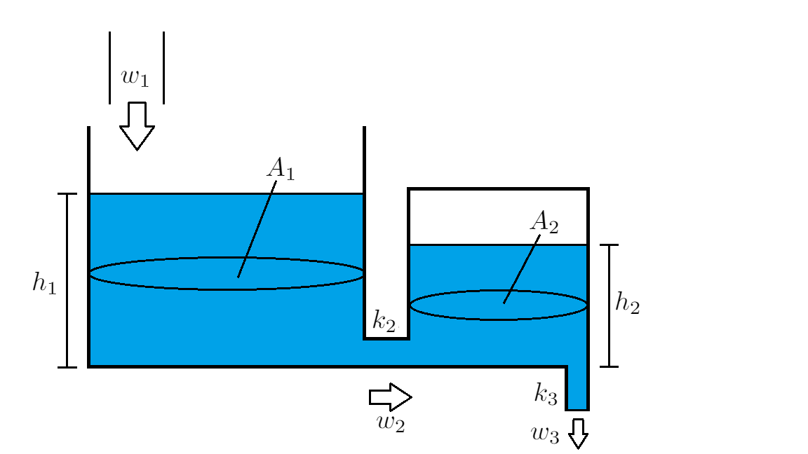
Vårt to-tank-system:

Slide 4




Teoretisk bakgrunn:
Masse i en tank:
Endring i masse:

Slide 5
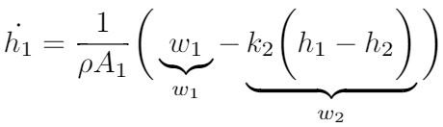
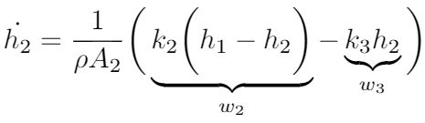
Vårt ligningssystem:

